Slide 1




中国象棋项目演示
专业：软件工程
组长：秦昊池
组员：聂安芹、傅佳乐
导师：龚伟

Slide 2
目录
项目概述
技术要求
主要界面
算法实现
网络编程
CONTENTS
开发过程

Slide 3
项目概述

Slide 4
课题综述
选题背景
中国象棋项目是一个基于计算机的两人对弈游戏，旨在提供一个可交互、具有挑战性的游戏体验。玩家可以与朋友对战或与电脑进行对弈。
。

Slide 5
技术要求
开发语言
开发平台
用户界面
游戏规则
联机对战

Slide 6
技术要求
--开发语言
主要采用QML和C++交互

Slide 7

技术要求
--开发平台
Felgo3
开发平台
QtCreater
Notes:
版权声明：300套精品模板商业授权，请联系【锐旗设计】:https://9ppt.taobao.com，专业PPT老师为你解决所有PPT问题！

Slide 8

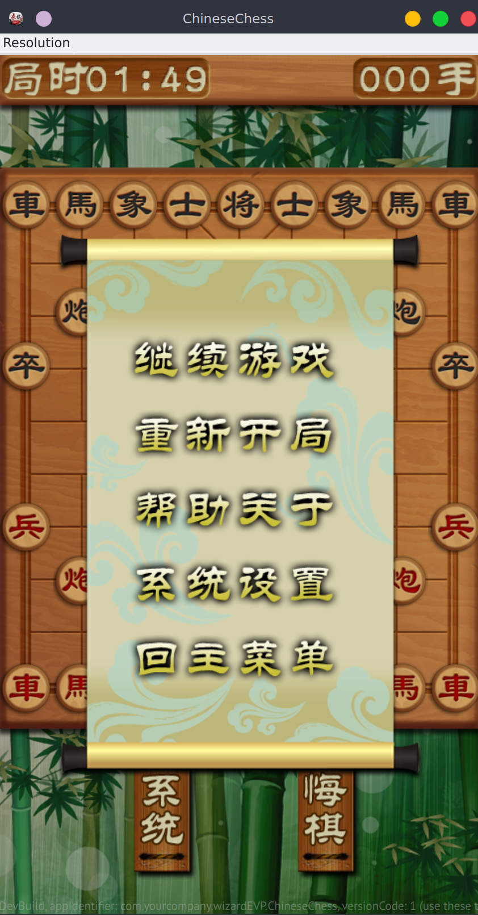
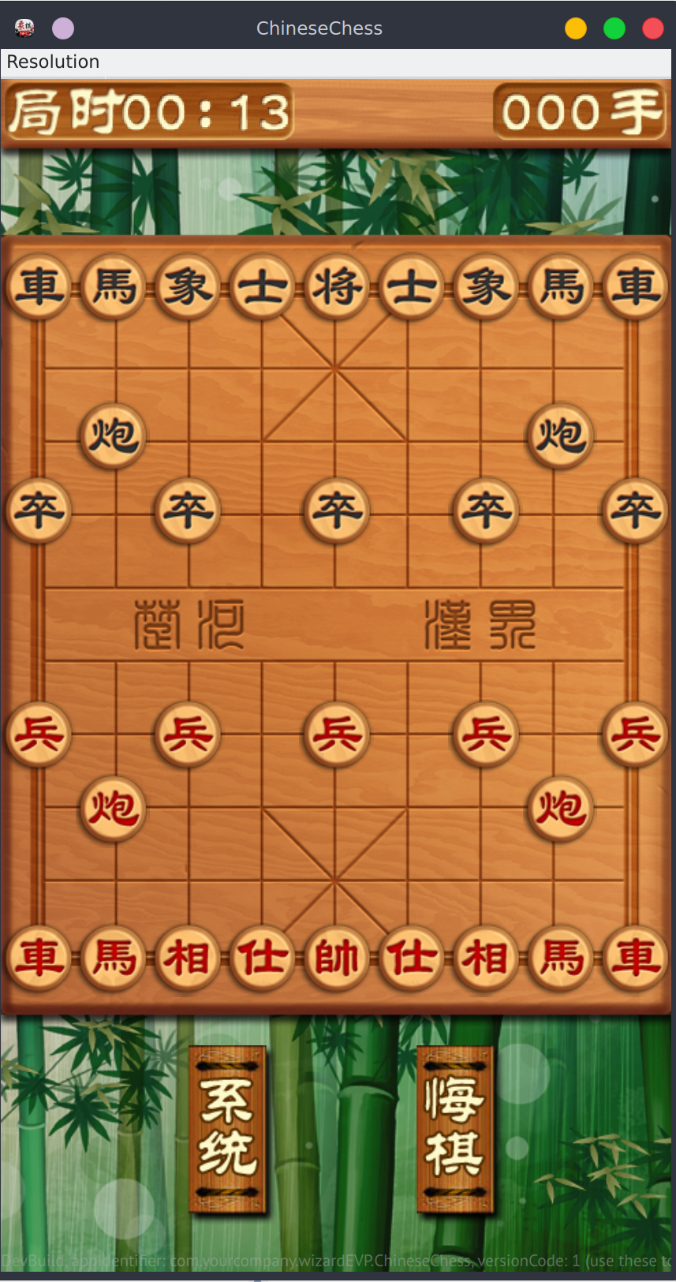
技术要求
--主要用户界面
主界面
对弈界面
系统设置界面
Notes:
版权声明：300套精品模板商业授权，请联系【锐旗设计】:https://9ppt.taobao.com，专业PPT老师为你解决所有PPT问题！

Slide 9
技术要求
--游戏规则
1. 游戏介绍 （1）简介 中国象棋是起源于中国的一种棋，属于二人对抗性游戏的一种，在中国有着悠久的历史。由于用具简单，趣味性强，成为流行极为广泛的棋艺活动。 （2）棋盘和棋子 中国象棋使用方形格状棋盘，圆形棋子共有32个，红黑二色各有16个棋子，摆放和活动在交叉点上。 （3）胜负 比赛开始后，双方交替行棋，消灭掉对方的皇帝棋子(将/帅)即可获得胜利。 2. 行棋规则 （1）棋子 棋子共有三十二个，分为红、黑两组，每组共十六个，各分七种，其名称和数目如下： 红棋：帅一个，车、马、炮、相、仕各两个，兵五个。 黑棋：将一个，车、马、炮、象、士各两个，卒五个。 （2）帅/将 红方为“帅”，黑方为“将”。 帅和将是棋中的首脑，是双方竭力争夺的目标。 它只能在“九宫”之内活动，可上可下，可左可右，每次走动只能按竖线或横线走动一格。帅与将不能在同一直上线直接对面，否则走方判负。 （3）仕/士 红方为“仕”，黑方为“士”。 它也只能在九宫内走动。它的行棋路径只能是九宫内的斜线。士一次只能走一个斜格。 （4）象/相 红方为“相”，黑方为“象”。 它的走法是每次循对角线走两格，俗称“象飞田”。相(象)的活动范围限于“河界”以内的本方阵地，不能过河，且如果它走的“田”字中央有一个棋子，就不能走，俗称 “塞象眼”。 （5）车 车在象棋中威力最大，无论横线、竖线均可行走，只要无子阻拦，步数不受限制。俗称“车行直路”。因此，一车最多可以控制十七个点，故有“一车十子寒”之称。 （6）炮 炮在不吃子的时候，走动与车完全相同，但炮在吃子时，必须跳过一个棋子，自方的和敌方的都可以，俗称 “炮打隔子”、“翻山”。 （7）马 马走动的方法是一直一斜，即先横着或直着走一格，然后再斜着走一个对角线，俗称“马走日”。如果在要去的方向有别的棋子挡住，马就无法走过去，俗称“蹩马腿”。 （8）兵/卒 红方为“兵”，黑方为“卒”。 兵（卒）只能向前走，不能后退，在未过河前，不能横走。过河以后还可左、右移动，但也只能一次一步，即使这样，兵（卒）的威力也大大增强，故有“小卒过河顶大车”之说。
Notes:
版权声明：300套精品模板商业授权，请联系【锐旗设计】:https://9ppt.taobao.com，专业PPT老师为你解决所有PPT问题！

Slide 10
开发过程
任务分配
个人分工
时间分配

Slide 11
开发过程
--任务划分
首先分出来了几个任务，包括架构设计，用户界面（UI）设计，棋子移动规则算法，网络编程实现联机对战，完成以上功能后再根据时间考虑是否要完成AI对战。
任务分配

Slide 12
开发过程
--个人分工
分析架构，学习棋子移动规则算法，完成部分界面
秦昊池
学习网络编程，学习QML如何与C++交互和完成主菜单、关于和设置界面
聂安芹
分析架构，大致了解网络编程，学习棋子移动方法和完成游戏界面
傅佳乐

Slide 13
开发过程
--时间分配
确认选题后，计划在七天内完成。
第一天进度
所需的图片资源整理完成，完成了主菜单、帮助关于、系统设置界面和界面之间的切换。
第二天进度
完成单人游戏和联机对战的界面，加入了音量控制的功能。
第三天进度
大家都在学习。初步完成游戏界面的设计和棋子、棋盘类，加入了游戏界面的系统对话框，实现了主题更换的功能。
第四天进度
完成棋子和棋盘类的设计，基本完成游戏界面，可以实现棋子的移动但是没有添加移动规则。完成了网络编程C++部分，尚未交互。
第五天进度
加入了棋子移动算法，现在每个棋子可以按照其对应的规则移动了。联机对战可以连接了，但不能同步双方的棋盘。加入了一些提示的对话框，如非己方回合的提示，游戏结束的提示对话框等。
第六天进度
加入了计时器和计步器。联机对战功能实现了！
第七天进度
找BUG，找用户做测试，做最后的细节调整和优化，提交版本到GitHub上。决定不做AI对战了。

Slide 14
主要界面

Slide 15
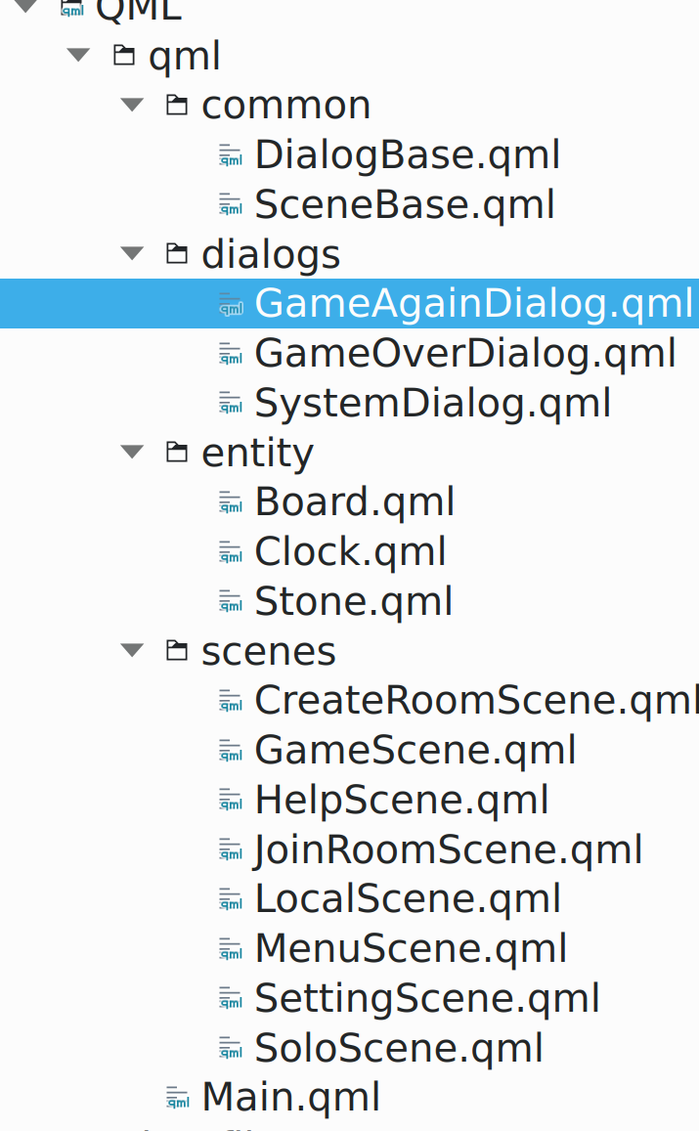
主要界面
主要界面代码结构

Slide 16
算法实现
棋子移动和行棋规则的算法实现

Slide 17
算法实现
--马和车
马的算法实现
车的算法实现
移动范围：任何位置
移动规则：每一步只可以水平或垂直移动一点，再按对角线方面向左或者右移动。另外，在移动的过程中不能够穿越障碍 。
算法：
r=relation( row1, col1, row2, col2)
if((r !== 12 && r !== 21)){
return false;
} else {
if(r===12)
{
if(getID(row1,(col1+col2)/2))
{
return false
}else{return true}
}else if(r===21){//判定撇脚马
if(getID((row2+row1)/2,col1)){
return false
}else{return true}
}
return true
}
移动范围：任何位置
移动规则：可以水平或垂直方向移动任意个无阻碍的点。
function getStoneCountAtLine( row1, col1, row2, col2) {//判定点击的棋子到下一步要到的格子中间隔了几颗棋子
var ret = 0;
if(row1 !== row2 && col1 !== col2)
return false;
if(row1 === row2 && col1 === col2)
return false;
if(row1 === row2) {
var min = col1 < col2 ? col1 : col2;
var max = col1 < col2 ? col2 : col1;
for(var col = min + 1; col<max; ++col) {
if(getID(row1, col)) {
++ret;
}
}
} else {
min = row1 < row2 ? row1 : row2;
max = row1 < row2 ? row2 : row1;
for(var row = min+1; row<max; ++row) {
if(getID(row, col1)) {
++ret;
}
}
}
return ret;
}//ret表示棋子中间隔的其他棋子数
var ret = getStoneCountAtLine(row1, col1, row2, col2);
if(ret===0)
{
return true;
}else
{
return false
}

Slide 18
算法实现
--士和将
将的算法实现
士的算法实现
移动范围：它只能在王宫内移动。
移动规则：它每一步只可以水平或垂直移动一点。
算法：定义函数function relation( row1, col1, row, col) {
return Math.abs(row1-row)*10+ Math.abs(col1-col);
}计算当前位置和下一步要走位置的关系
r=relation(row1, col1, row2, col2)
if(r !== 1 && r !== 10||col2<4||col2>6||(row2>=4&&row2<=7))
{
return false;
}else{
return true;
}通过r来判定当前位置和要下一步的位置的关系，如果不满足r=1和r=10,或者将未在九宫格内，不能移动
移动范围：它只能在王宫内移动。
移动规则：它每一步只可以沿对角线方向移动一点。
算法： r=relation( row1, col1, row2, col2)
if(r !== 11 ||col2<4||col2>6||(row2>=4&&row2<=7)){
return false;
}else{
return true;
}

Slide 19
算法实现
--炮和象
炮的算法实现
象的算法实现
移动范围：任何位置
移动规则：移动起来和车很相似，但它必须跳过一个棋子来吃掉对方的一个棋子。
算法：ret = getStoneCountAtLine(row2, col2, row1, col1);
if(getID(row2,col2)) {
if(ret===1) {
return true
} else {
return false
}
}else {
if(ret===0) {
return true
} else {
return false
}
3.象
移动范围：河界的一侧。
移动规则：它每一步只可以沿对角线方向移动两点，另外，在移动的过程中不能够穿越障碍。
算法：if(getID((row1+row2)/2,(col1+col2)/2))
{
return false
}
r=relation( row1, col1, row2, col2)
if(getID(row1,col1).camp!==camp)//camp==hong
{
if(row2>5){
return false;
}else if(r !== 22){
return false
}else{
return true;
}
}else {
if(row2<6){
return false;
}else if(r !== 22){//判定塞象眼
return false;
}else{
return true;
}
}

Slide 20
算法实现
兵
兵的算法实现
移动范围：任何位置
移动规则：每步只能向前移动一点。过河以后，它便增加了向左右移动的能力，兵不允许向后移动。
算法： var r=relation( row1, col1, row2, col2)
if(getID(row1, col1).camp!==camp) {
if(row2 < 6) {
if(row2 - row1 == 1 && (r === 1 || r === 10)) {
return true;
} else {
return false;
}
} else {
if((row2 - row1 == 1 || Math.abs(col2 - col1) == 1) && r === 1 || r === 10){
return true;
} else {
return false;
}
}
}else {
if(row2 > 5) {
if(row2 - row1 == -1 && (r === 1||r === 10)) {
return true;
} else {
return false;
}
} else {
if((row2 - row1 == -1 || Math.abs(col2 - col1) == 1)&&(r === 1 || r === 10)){
return true;
} else {
return false;
}
}
}

Slide 21
网络编程
包括服务端和客户端，本来应该将两个整合在一起的，但是为了思路更清晰，将两个分开处理

Slide 22
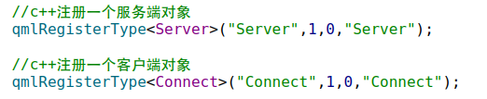
网络编程
--服务端和客户端
通过c++注册qml对象（Server和Connect），在c++端完成两个终端的连接和信息的传递、接收。
通过一系列的信号和槽来完成qml和c++之间的交互。

Slide 23
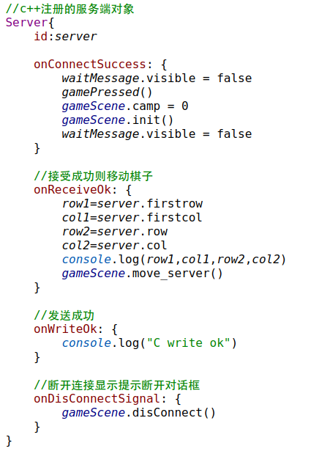
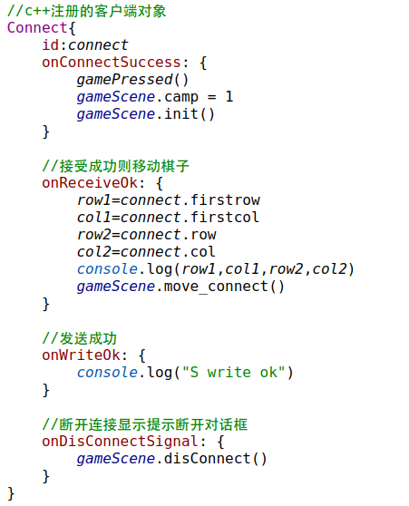
网络编程
--服务端和客户端
Server主要负责创建房间方的信息发送和接收。 Connect主要负责加入房间方的信息发送和接收。

